Slide 1
2d 게임 프로그래밍 3차 발표
2016182041
게임공학과 조영환

Slide 2
개발 범위
내용 | 최소 범위 | 개발 범위 | 진척도
캐릭터 | 공격,방어 구현 | 공격 구현 및 방어 구현 中 | 80%
몬스터 | 일반 몬스터, 보스 몬스터 구현 | 일반 몬스터 구현, 보스 몬스터 미 구현 | 50%
프레임 워크 | 플레이어 턴 스테이트 구현 | 플레이어 턴 구현 中 | 50%
 | 몬스터 턴 스테이트 구현 | 미구현 | 0%
주요 기능 | 카드 사용 에 따른 행동 | 공격 카드 사용 행동 구현 | 80%
 | 카드 비용 제작 | 구현 완료 | 100%
맵 | 3개의 스테이지 구현 | 1개 구현 완료 | 33%
사운드 | 배경음악 및 효과음 | 미구현 | 0%

Slide 3
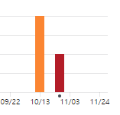
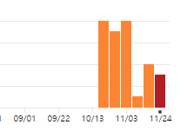
GITHUB 커밋 통계
주차 | 커밋 횟수
1주차 | 0회
2주차 | 2회
3주차 | 8회
4주차 | 7회
5주차 | 8회
6주차 | 1회
7주차 | 4회
8주차 | 3회

